Slide 1
مَركَزُ التَّربِيَّةِ الدّينِيَّة رُهبانِيَّةُ القَلبَينِ الأَقدَسَين
يُقَدِّمُ

Slide 2
كِتابُ الثّامِنِ أَساسِيّ
حَياةٌ جَديدَةٌ في المَسيحِ
الأَسرار

Slide 3
اللِّقاءُ الحادِي عَشَر
لَمين منِعْتِرِف؟
«كانَ مَيِّتًا فَعاش، كانَ ضالاًّ فَوُجِد»

Slide 6
طيِّب أَصدِقائي...ان كنتو مع سمير أومع سُهى
رَح مِنْكَفي معكم المَسيرِة شو رَح نَعمِل اليَوم؟

Slide 7
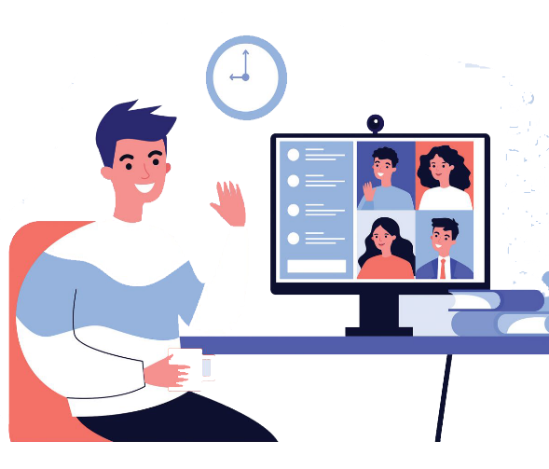
- نْشوف كيف مَثَل الابن الضَّالّ بَيَّن صورِة الآب الشَّفوق الرَّحيمِ، وإنّو مَحَبْتو ما إلها حْدود.
- نِشرَح بِتَعابيرنا الخاصّة تَصَرُّفات الآب تِجاه الخاطِئ يَلّي بيتوب.
- نِشعُر بِحَنان الآب ورَحِمْتو، ونِفرَح بِالحُصولِ على الغُفران.

Slide 9
مَثَل الابن الضّالّ

Slide 10
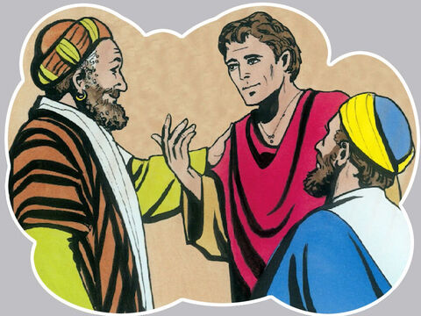
كانَ لِرَجُلٍ ابنان،
فقالَ أَصغَرُهما لِأَبيه:
يا أبَتِ أَعطِني النَّصيبَ الَّذي يَعودُ علَيَّ مِنَ المال
فقَسَمَ
مالَه
بَينَهما

Slide 11
وبَعدَ بِضعَةِ أَيَّامٍ جَمَعَ الاِبنُ الأَصغَرُ كُلَّ شَيءٍ لَه، وسافَرَ إِلى بَلَدٍ بَعيد

Slide 12
فَبدَّدَ مالَه هُناكَ
في عيشَةِ إِسراف.

Slide 13
فَلَمَّا أَنفَقَ كُلَّ شَيء، أَصابَت ذلكَ البَلَدَ مَجاعَةٌ شَديدة، فأَخَذَ يَشْكو العَوَز

Slide 14
ثُمَّ ذَهَبَ فالتَحَقَ بِرَجُلٍ مِن أَهلِ ذلكَ البَلَد، فأرسَلَه إِلى حُقولِه يَرْعى الخَنازير

Slide 15
وكانَ يَشتَهي أَن يَملأَ بَطنَه مِنَ الخُرنوبِ الَّذي كانتِ الخَنازيرُ تَأكُلُه، فلا يُعطيهِ أَحَد

Slide 16
فرَجَعَ إِلى نَفسِه وقال:
كم أَجيرٍ لَأَبي يَفضُلُ عنه الخُبْزُ وأَنا أَهلِكُ هُنا جُوعاً! أَقومُ وأَمضي إِلى أَبي فأَقولُ لَه: يا أَبتِ إِنِّي خَطِئتُ إِلى السَّماءِ وإِلَيكَ. ولَستُ أَهْلاً بَعدَ ذلك لِأَن أُدْعى لَكَ ابناً، فاجعَلْني كأَحَدِ أُجَرائِكَ

Slide 17
فقامَ ومَضى إِلى أَبيه. وكانَ لم يَزَلْ بَعيداً إِذ رآه أَبوه، فتَحَرَّكَت أَحْشاؤُه

Slide 18
وأَسرَعَ فأَلْقى بِنَفسِه على عُنُقِه وقَبَّلَه طَويلاً.

Slide 19
وهَلَّق خَلّونا نِقرا اعتِراف غانْدي

Slide 21
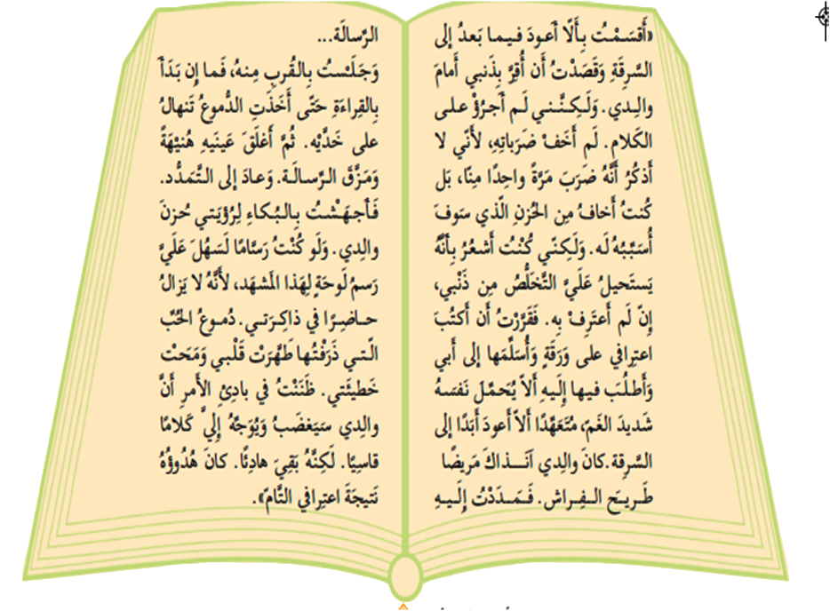

Slide 22
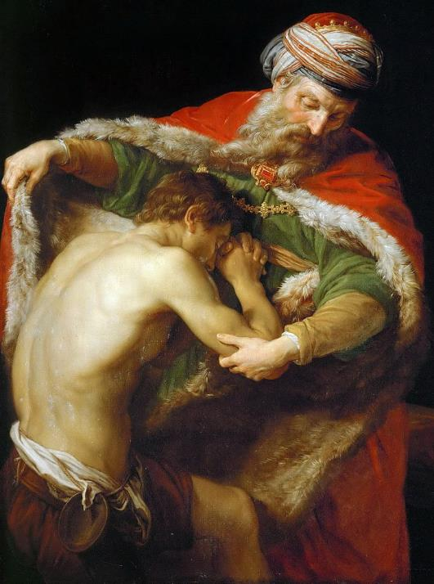
اعتِرافُ الابْن الضّالّ لوقا 15/ 21
يا أَبَتِ إنّي خَطِئْتُ إلى السَّماءِ وإلَيك، وَلَسْتُ أهلاً بَعد ذَلِكَ لأَن أُدعَى لَكَ ابْنًا“

Slide 24
بعد ما فهمنا لصاق الخطيئة رَح نْقارِن بَين اعتِراف الابْن الضّالّ واعتِراف غانْدي ونِملأ تِباعًا
هَيدا الجَدوَل

Slide 25
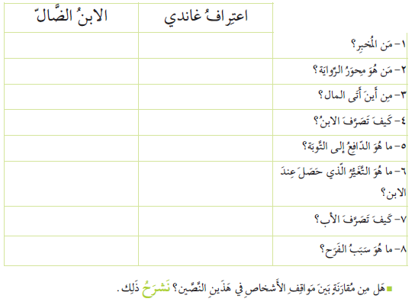

Slide 26
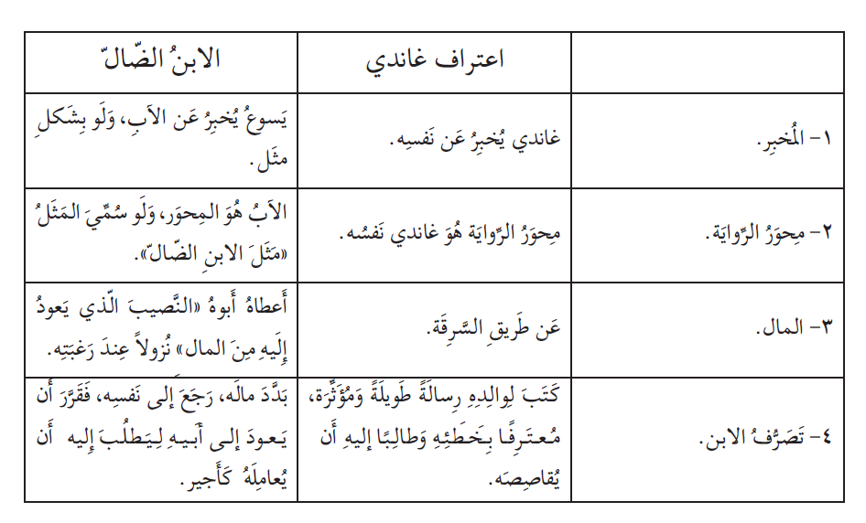

Slide 27
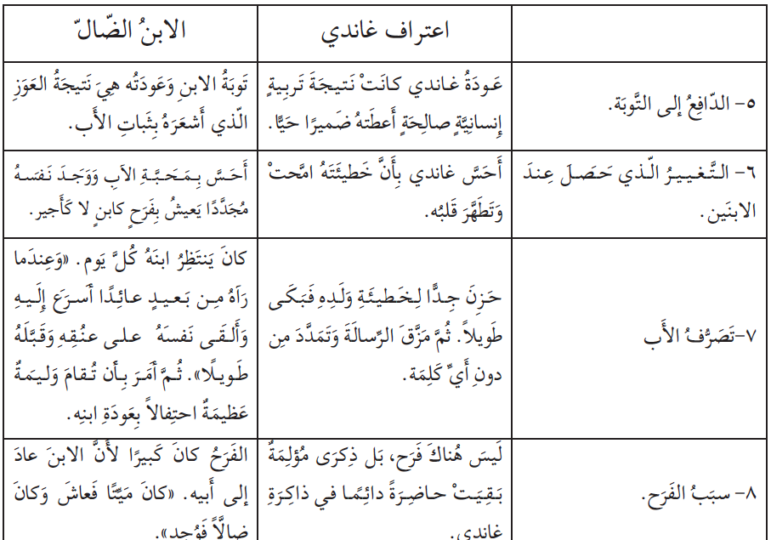

Slide 28
لِنَتَعَمَّق

Slide 29
في المَثَلِ كانَ الأَبُ يَنتَظِرُ رُجوعَ الابْن، أَمّا غاندي فَلَم يَكُنْ أَبوهُ يَعلَمُ شَيئًا
ارتاحَ غاندي وَحدَهُ لأَنَّهُ أَقَرَّ بِخَطَئِه، أَمّا الأَبُ في الابنِ الضّالّ، لَم يَترُكْ مَجالاً لِلابنِ كَي يُكَمِّلَ اعتِرافَهُ لِفَرَحِهِ بِلِقائِه.
ارتاحَ غاندي، وَلَكِنَّنا لا نَعلَمُ شَيئًا عِن ارتِياحِ أَبيهِ وَعَن فَرَحِه. أَمّا في مَثَلِ الابنِ الضّالِّ فَقَد فَرِحَ الأَبُ وَطَلَبَ إلى الجَميعِ أَن يَفرَحوا مَعَه.
في مَشهَدِ غاندي، الأَبُ لا يَفعَلُ شَيئًا، وَالمُبادَرَةُ كُلُّها كانَتْ في يَدِ الابْن. وَمَوقِفُ غاندي لَم يَتَبَدَّلْ جَوهَرِيًّا بَعدَ اعتِرافِهِ بِخَطَئِه، لأَنَّ الأبَ كانَ يَجهَلُ كُلَّ شَيء.

Slide 30
في مَثَلِ «الابنِ الضّال»، نَرَى الأَبَ مُسرِعًا إلى مُلاقاةِ ابنِهِ عِندَما رَآهُ مِن بَعيد، مُنحَنِيًا عَلَيهِ لِيُقَبِّلَهُ طَويلاً مِن دونِ أَن يُؤَنِّبَه: لَقَد أَعادَ الاعتِبارَ إلى ابنِهِ وَفَرِحَ بِهِ فَرحَةً كُبرَى لأَنَّ ابنَهُ «كانَ مَيِّتًا فَعاشَ وَضالاًّ فَوُجِد». هَذِهِ هِيَ صورَةُ الآبِ الّتي يَجِبُ عَلَينا أَلاَّ نَنساها عِندَما نُخطِئ. إِنَّهُ أَبٌ شَفوقٌ رَحيمٌ يُريدُ تَوبَةَ الخاطِئ. وَلِذَلِكَ فَإِنَّ مَحَبَّتهُ لا حَدَّ لَها.

Slide 31
نَحنُ نَعلَمُ أَنَّ الآبَ يَنتَظِرُنا في سِرِّ التَّوبَةِ وَالمُصالَحَة. يَنتَظِرُنا بِرَحمَتِهِ وَهُوَ يَفتَحُ ذِراعَيْه. عَلَينا أَن نَندَم، ونُقِرَّ بِخَطيئَتِنا وَنَذهَبَ لِلِقائِهِ بِواسِطَةِ الكاهِنِ الّذي يُصالِحُنا بِاسمِ الآبِ مَعَ اللّهِ وَمَعَ الآخَرين، فَنَعرِفُ الشِّفاءَ الّذي يَأتي مِن هَذا السِّرّ. وَيُمكِنُنا العَودَةُ مِرارًا وَتَكرارًا! الآبُ لَن يَخذُلَنا أَو يَرفُضَنا...

Slide 32
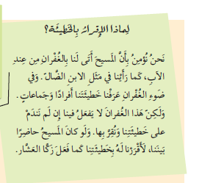
لِنوضِح بَعضَ المَفاهيم

Slide 35
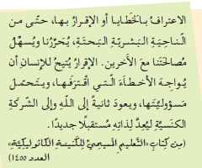
الكَنيسَةُ تُعَلِّم

Slide 36
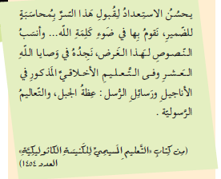

Slide 38
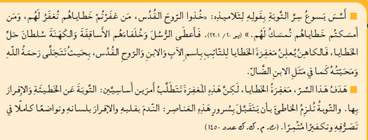
لِنَتَذَكَّر

Slide 39
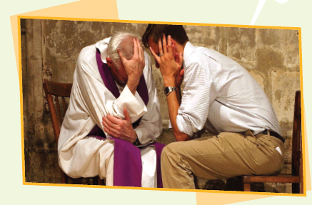
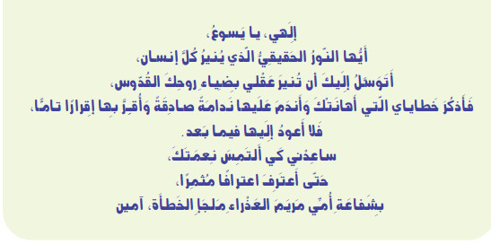

Slide 44
نصلي

Slide 45
الى اللقاء في الاسبوع القادم

